Slide 2
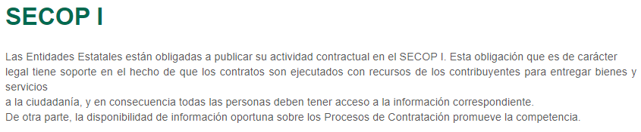
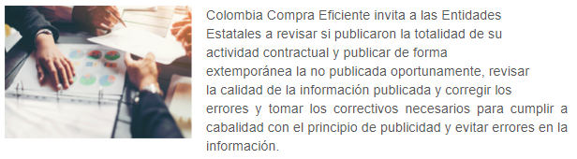
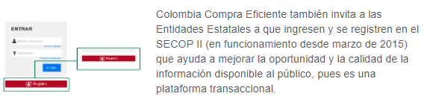
Contexto

Slide 3
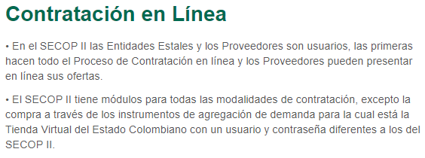
Contexto 2/2

Slide 4
SECOP
Contratos
Proveedores
Multas y Sanciones
Generar un score de cumplimiento, en el que se validen que los documentos adjuntados al contrato correspondan a la información registrada en el sistema y que estén completos.
Calcular una probabilidad de que el contrato finalice exitosamente en tiempo y costo O un valor numérico de sobrecosto.
Calcular una probabilidad de incumplimiento (multas y sanciones) del contrato por parte del proveedor.

